Slide 1

« Développement d'une interface
d'acquisition
et de supervision du signal EMG »
Réalisé par :
Imen Guerfi & Basma Mohamed
Sous la Direction de :
M. Ahmed Fakhfakh & M. Karim Jaber

Slide 2
Plan
1
Introduction
2
Problématique
3
Solution Proposée
4
Conception & réalisation
5
Conclusion & Perspectives
1

Slide 3
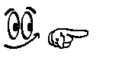
Plan
1
Introduction
2
Problématique
3
Solution Proposée
4
Conception & réalisation
5
Conclusion & Perspectives
2

Slide 4
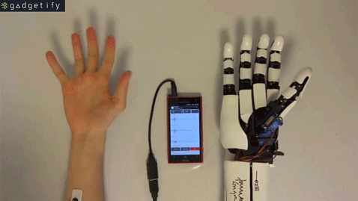
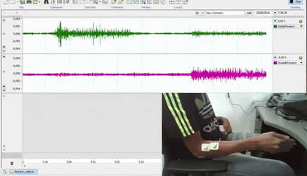
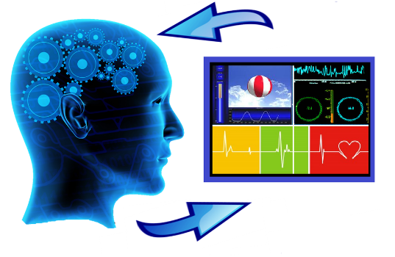
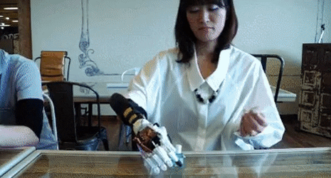
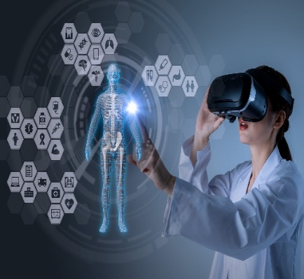
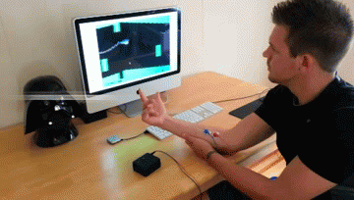
Introduction
Les EMG de surface
3
Notes:
Les EMG de surface sont couramment utilisés dans les applications de génie biomédical pour connecter les muscles humains au monde extérieur, par exemple. Interfacer un membre résiduel avec une prothèse myoélectrique, contrôler un membre dans la réalité virtuelle et fournir un biofeedback pour les douleurs musculaires.

Slide 5
Plan
1
Introduction
2
Problématique
3
Solution Proposée
4
Conception & réalisation
5
Conclusion & Perspectives
4

Slide 6


Problématique
Pour les patients
Pour les médecins
Frais médicaux coûteux
Problème de déplacement des patients
Travail très chargé
Problème de santé (maladie grave ou bien paralysie)
Difficulté de la gestion des patients et des urgences
Les contraintes pour l'équipe médicale
5

Slide 7
Plan
1
Introduction
2
Problématique
3
Solution Proposée
4
Conception & réalisation
5
Conclusion & Perspectives
6

Slide 8
Solution Proposée
Interface Web
Interface LabVIEW
Diagnostic
MySQL
(Base des données phpMyAdmin)
Interface Blynk
7

Slide 9
Plan
1
Introduction
2
Problématique
3
Solution Proposée
4
Conception & réalisation
5
Conclusion & Perspectives
8

Slide 10
Conception Et Réalisation
03
Réalisation
02
Conception
Les interfaces Graphiques et leurs Implémentations
01
Etude de Système
Les diagrammes de cas d’utilisation Des interfaces
Choix de materiel & cycle de projet
01
02
03
9
Notes:
Cette partie comprend trois sous partie
1er ment Etude de système
On va vous montrer le matériel qu’on a choisi ainsi que le cycle de notre projet
Deuxièment on va vous montrer la conception de notre système
Et finalement on va vous montrer à réalisation de nos interfaces

Slide 11
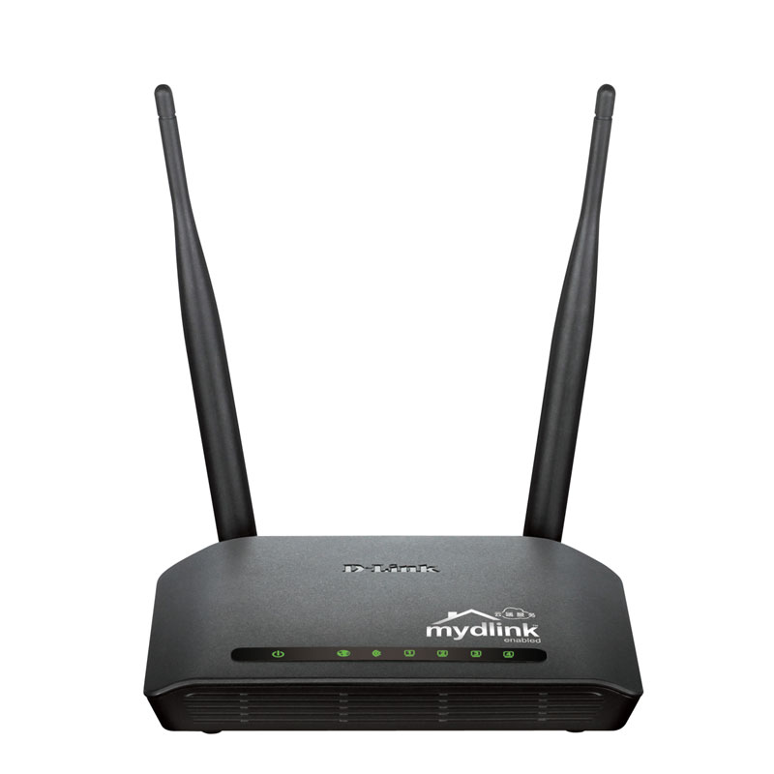
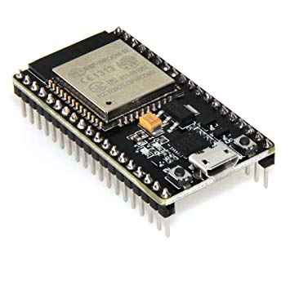
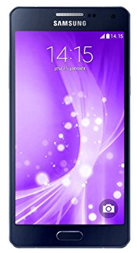
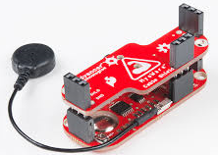
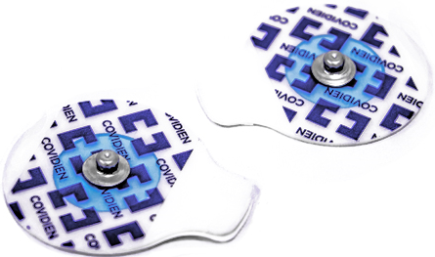
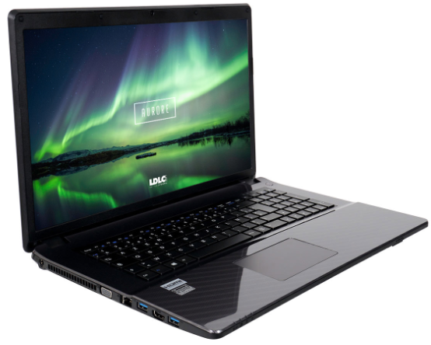
Conception Et Réalisation
Etude de Système
Le Cycle de projet:
Unité de traitement
WiFi
Routeur
Capteur & Carte MyoWare
WiFi
WiFi
Programmation & Alimentation
10
Notes:
On a utilisé la carte MyoWare et le capteur des signaux EMG (les électrodes) pour obtenir un électromyogramme amplifié et rectifié puis on a utilisé la carte ESP32 comme unité de traitement, On a fait le montage puis on branche la carte à notre ordinateur pour la programmer et on a utilisé un routeur pour qu’on puisse connecter la carte à notre réseau local afin d’assurer la transmission des données sans fil vers un smartphone ou bien vers un pc , Maintenant on va passer à la diapositive suivante pour vous montrer l’unité de traitement qu’on a choisie et pourquoi on a choisi ce processeur et pas autre processeur,

Slide 12
Conception Et Réalisation
Etude de Système
Choix de Processeur:
 | Arduino Uno | Raspberry Pi Modèle B | STM32F303xB | ESP32
Processeur | Atmel AVR (ATmega328) | processeur ARM | ARM Cortex-M4 | Tensilica Xtensa LX6
Mémoire flash | 32 KB | Carte SD (2 à 16 Go) | 256 KB | 32MB
Vitesse d’horloge | 16 MHz | 700 Mhz | 72MHz | 160 ou 240 MHz
Tension d’entrée | 7 à 12 V | 5 V | 2.0 to 3.6 V | 3.3v
Bluetooth | Non | oui | Non | Oui(v4.2 BR / EDR et BLE)
Wifi | Non | oui | Non | Oui(802.11 b / g / n)
Prix | env. 23 € | env. 39 € | 25.99 € | 6,79 €
Taille | 7.6 x 1.9 x 6.4 cm | 8.6 x 5.4 x 1.7 cm | 16.7*12.3*1.2 | 5.5×2.7×1.2cm
Nombre d’E/S | 32 | 40 | 87 | 30
11
Notes:
tout d’abord on a fait une comparaison entre différentes cartes comme (Arduino Uno, Raspberry Pi, STM32F303x) et finalement on a choisi L’ESP32 car elle est robuste et pas coûteuse, faible consommation et a une connexion wifi et Bluetooth intégrés)

Slide 13
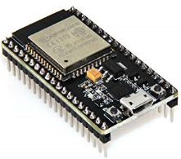
Conception Et Réalisation
Etude de Système
Electrodes EMG
Carte ESP32:
Carte MyoWare
Deux modes de fonctionnement (Enveloppe EMG, EMG brut)
Démarrage sécurisé
Modules de gestion de l'alimentation
Elles fournissent le signal émis par un ensemble de fibres musculaires
Gain : réglable de 0,01 Ω à 100 kΩ
Alimentation : 2,9 à 5,7 Vcc
se comporter comme un serveur web
12

Slide 14
Conception Et Réalisation
Conception
Diagramme de cas d’utilisation
Application Blynk
Spécification des Besoins
Plateforme Web
Partie LabVIEW
13

Slide 15
Conception Et Réalisation
Conception
Spécification des Besoins
L’aide au diagnostic
L’archivage des données
Réduction de frais médicaux
14

Slide 16
Conception Et Réalisation
Conception
Partie LabVIEW
15

Slide 17
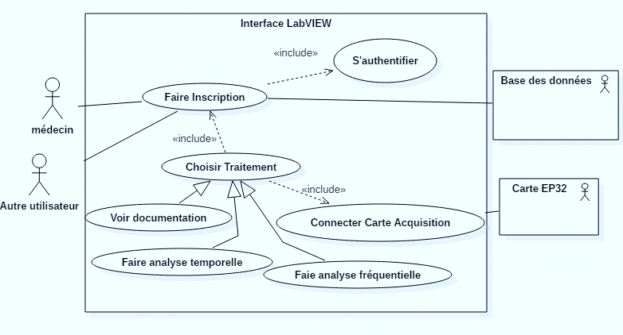
Conception Et Réalisation
Conception
Diagramme de cas d’utilisation pour la partie LABVIEW
16
Notes:
Notre interface à deux acteurs (médecin et un autre qui peut être le patient lui-même, avant de faire une action l’utilisateur doit s’authentifier, puis il peut faire l’inscription de patient et en suit il doit connecter la carte et puis choisir un traitement, et après le traitement tout sera stocker dans une base de données

Slide 18
Conception Et Réalisation
Conception
Plateforme Web
17

Slide 19
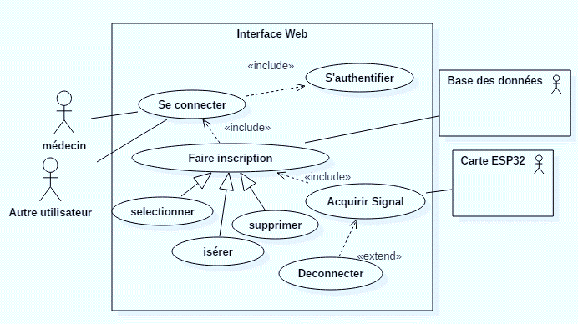
Conception Et Réalisation
Conception
Diagramme de cas d’utilisation pour la partie serveur Web
18
Notes:
Cette interface comme celle précédente, elle a deux acteurs qu’ils doivent s’authentifier pour qu’il puissent utiliser la plateforme, après la connexion l’utilisateur peut faire l’inscription de patient et envoyer ses information à la base de données , après il va acquérir le signal qui est envoyé par la carte ESP32.

Slide 20
Conception Et Réalisation
Conception
Application Blynk
19

Slide 21
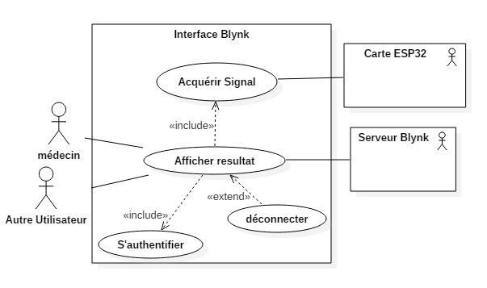
Conception Et Réalisation
Conception
Diagramme de cas d’utilisation pour la partie IOT Blynk
20
Notes:
Cette interface aussi a deux acteurs, et elle est sécuriser avec un login et mot de passe, l’utilisateur doit s’authentifier pour accéder au menu principal où le signal EMG va être afficher après son acquisition par la carte ESP32

Slide 22

Conception Et Réalisation
Réalisation:
21
Notes:
Maintenant on passe à la dernière étape qui est la réalisation de nos interfaces, on va vous montrer des petites vidéos explicatives pour vous montrer le mode de fonctionnement de ces interfaces , page de bienvenue page d’authentification, on peut voir le message bien au dessous, ça veut dire que nos informations sont bien enregistrées dans notre base de données, en fin on peut tester la sécurité de notre interface

Slide 23
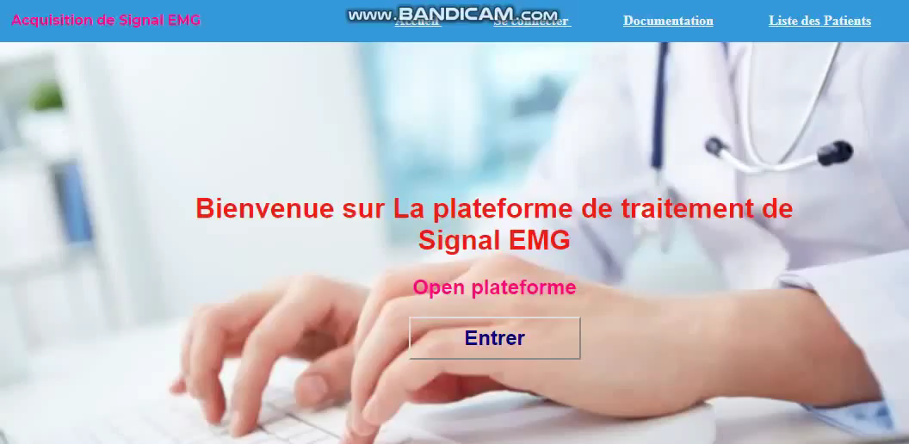
Conception Et Réalisation
Réalisation
22

Slide 24
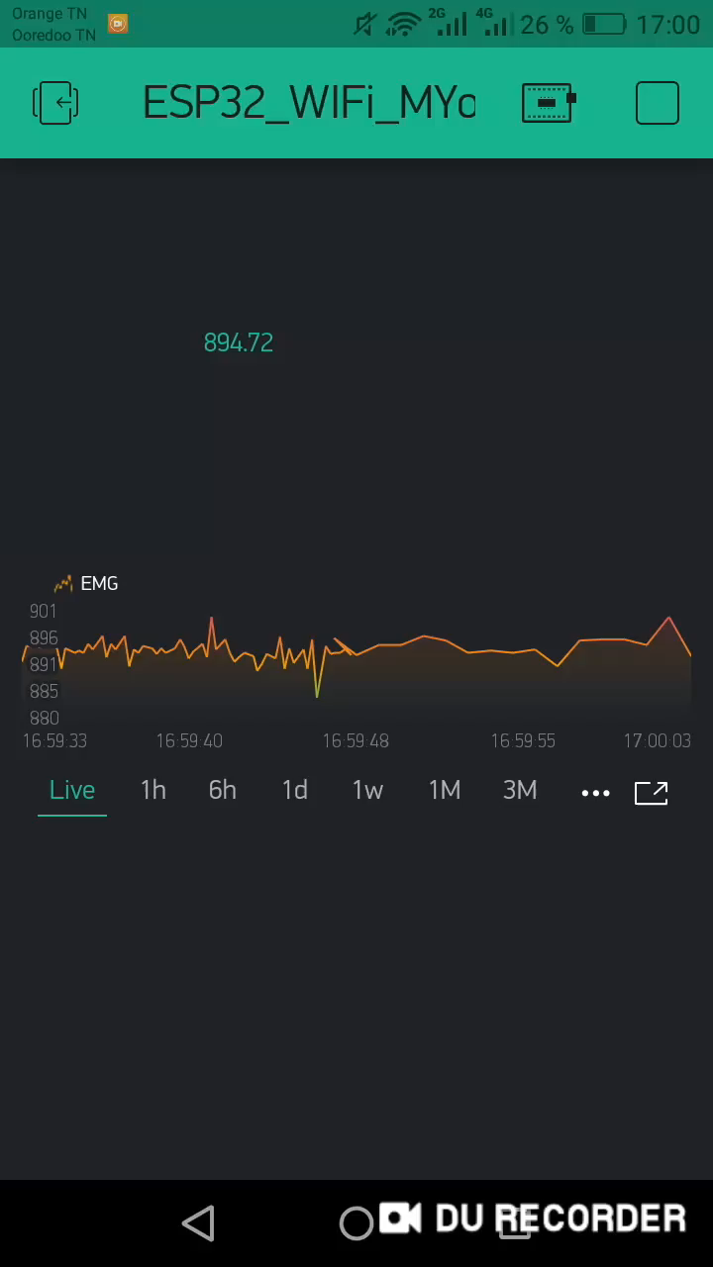
Conception Et Réalisation
Réalisation
23

Slide 25
Plan
1
Introduction
2
Problématique
3
Solution Proposée
4
Conception & réalisation
5
Conclusion & Perspectives
24

Slide 26
Conclusion et Perspective
Acquisition et supervision des Signaux EMG
d’une interface LabVIEW
Développement
Application IOT Blynk
Plateforme Web
Perspectives
Activer des prothèses
Exploiter le signal EMG
Se connecter à des objets et les contrôler grâce à nos muscles
Téléassistance : Réseaux de capteurs biomédicaux pour
applications de suivi médical
25

Slide 27

Merci pour votre attention

